Slide 1
Об основных положениях проекта «Цифровизация Общероссийского Профсоюза образования»
Гудкова Антонина Васильевна,
Председатель Самарской областной организации Профсоюза работников народного образования и науки Российской Федерации

Slide 2
Цифровые инструменты Профсоюза
Электронные площадки, социальные сети и т.д.
Автоматизированная информационная система
«Единый реестр Общероссийского Профсоюза образования»
Онлайн-сервис «Прием в Профсоюз» Федеральная бонусная программа «PROFCARDS»

Slide 3
На 1 января 2022 года
64 территориальные организации
1141 первичная профсоюзная организация
80 382 члена Профсоюза (общий охват 72,8%)
4 6 6 9 2
работающих
26495
обучающихся (студентов)
7195
неработающий пенсионер

Slide 4
Этапы цифровизации Профсоюза
пилотный (стартовый) - создание материально-технической базы, единой цифровой платформы Профсоюза, отработка методики, подготовка кадров и актива
2018-2020
основной - перевод всех региональных (межрегиональных) организаций Профсоюза на цифровые технологии по отработанным методикам
2020-2024
результативный - конвертация инноваций, цифровых технологий в эффективность работы Профсоюза (рост численности и охвата)
2025-2030

Slide 5
Автоматизированная информационная система
«Единый реестр Общероссийского Профсоюза образования»
Постановление
Постановление
Исполнительного
Исполнительного
комитета Профсоюза
комитета Профсоюза
от 23 сентября 2018 года
от 12 октября 2020 года
№14-5
№3-6
О Пилотном проекте по введению единого электронного профсоюзного билета, автоматизации учета членов Профсоюза и сбора статистических данных
О Проекте «Цифровизация Общероссийского Профсоюза образования»

Slide 6
Нормативная база Проекта
- Федеральный закон от 12.01.1996 № 10-ФЗ «О профессиональных союзах, их правах и гарантиях деятельности», Федеральный закон от 27.07.2006 №152-ФЗ «О персональных данных»,
- Федеральный закон от 06. 04. 2011 N 63- ФЗ "Об электронной подписи",
- Устав Профсоюза,
- Приоритетные направления деятельности Профессионального союза работников народного образования и науки Российской Федерации на 2020-2025 годы, а также принятые и утвержденные исполнительными выборными органами Профсоюза:
макет электронного профсоюзного билета;
политика Профессионального союза работников народного
образования и науки Российской Федерации в отношении
обработки
персональных данных.

Slide 7
Эффективность АИС
«Единый реестр Общероссийского Профсоюза образования»
Реестр Общероссийского Профсоюза образования
Учет членов Профсоюза и электронный профсоюзный билет единого образцы Уменьшение бумажного документооборота и его автоматизация Автоматизация отчетностей организаций Профсоюза
Информирование, опросы (тестирование)
Нормативно-справочная информация
А И С
Мобильная версия АИС

Slide 8
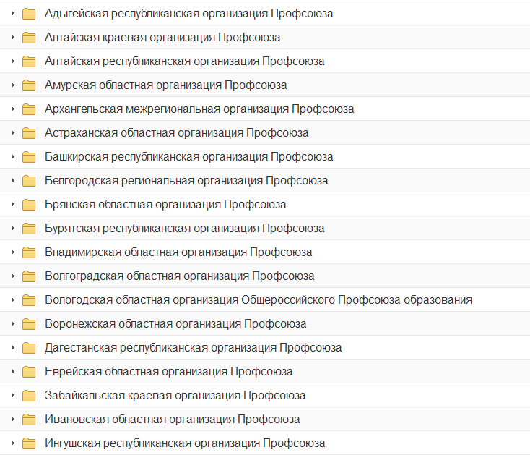
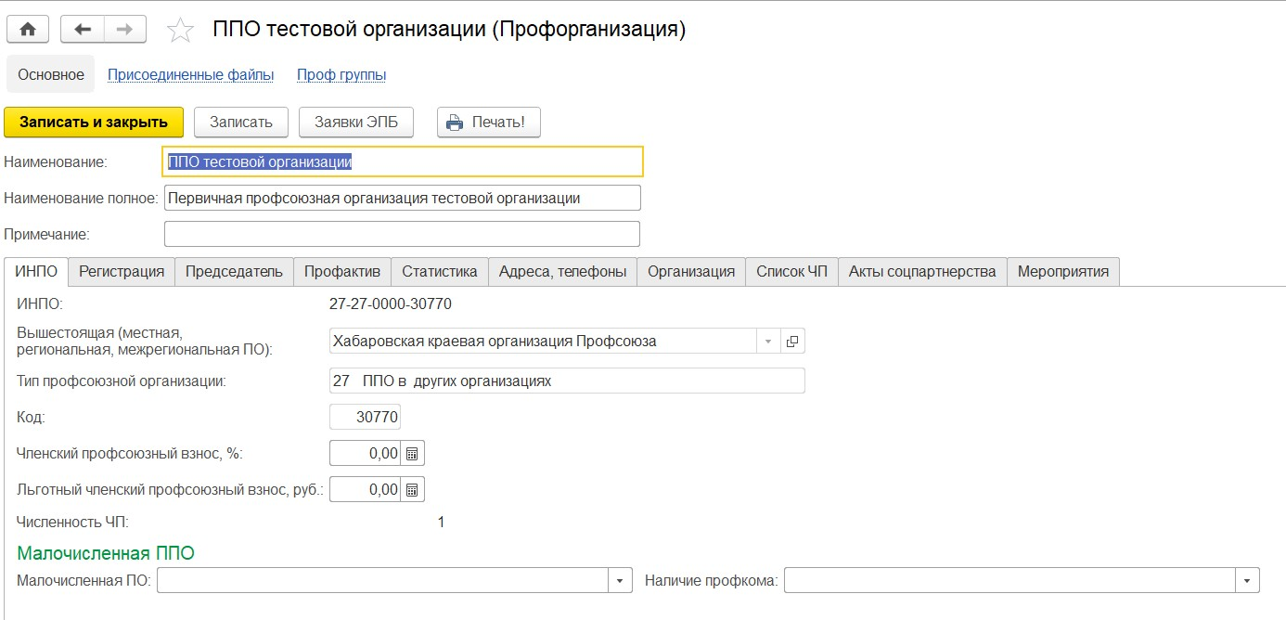
Актуальный реестр
Общероссийского Профсоюза образования
Количество организаций Профсоюза в АИС:
80 региональных (межрегиональных)
3 окружных
2 259 территориальных
72 127 первичных
Паспорт организации Профсоюза

Slide 9
Автоматизация отчетности организаций Профсоюза
Краткие паспорта первичных, территориальных, региональных (межрегиональных) организаций Профсоюза
Отчеты о работе организаций Профсоюза в рамках проекта «Цифровизация
Общероссийского Профсоюза образования»
Отчетность
организаций Профсоюза

Slide 10
Уменьшение бумажного документооборота и его автоматизация
Ранее Сейчас в АИС
Данные | Документ | Кто вносит | Способ
ФИО | Заявление о вступлении в Профсоюз | Член Профсоюза | Вручную
 | Заявление о взимании членских профсоюзных взносов | Член Профсоюза | Вручную
 | Согласие на обработку персональных данных | Член Профсоюза | Вручную
 | Журнал учета и/или учетная карточка | Председатель ППО/специалист /член Профсоюза | Вручную
 | Профсоюзный билет | Председатель ППО/специалист | Вручную
Данные | Документ | Кто вносит | Способ
ФИО | АИС | Председатель ППО/ ответственный | Вручную
 | Заявление о вступлении в Профсоюз | АИС | АВТОМАТИЧЕСКИ
 | Заявление о взимании членских профсоюзных взносов | АИС | АВТОМАТИЧЕСКИ
 | Согласие на обработку персональных данных | АИС | АВТОМАТИЧЕСКИ
 | Журнал учета и/или учетная карточка | АИС | АВТОМАТИЧЕСКИ
 | Профсоюзный билет | АИС | АВТОМАТИЧЕСКИ

Slide 11
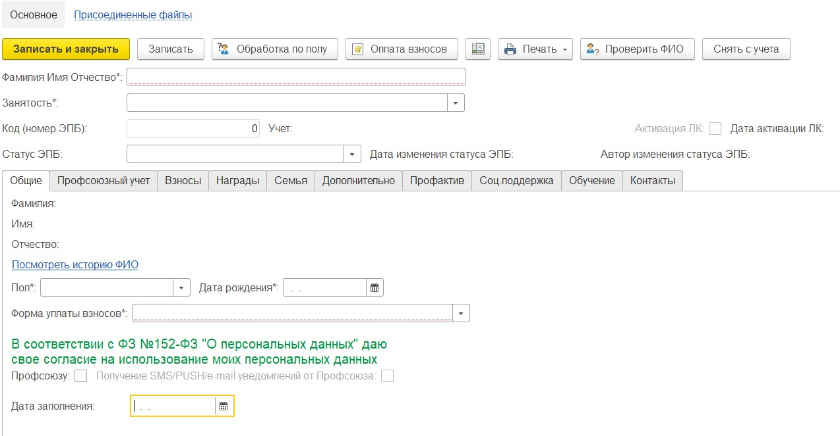
Электронный учет членов Профсоюза
Учетная карточка члена Профсоюза

Slide 12
Онлайн-сервис «Прием в Профсоюз»
Заявление о вступлении в Профсоюза подписывается простой электронной подписью
Оригинал электронного заявления хранится в АИС

Slide 13
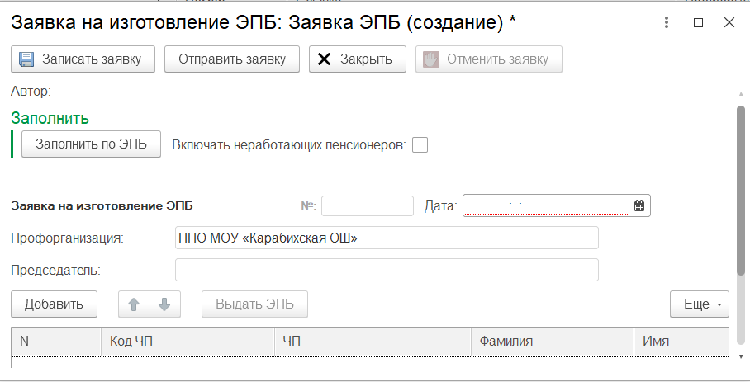
Электронный профсоюзный билет единого образца
удостоверение профсоюзного членства
дополнительная социальная поддержка

Slide 15
ОСНОВНЫЕ НАПРАВЛЕНИЯ ПРОЕКТА
• принятие правовых и нормативных локальных актов, направленных на внедрение и развитие цифровых технологий по основным направлениям деятельности Профсоюза;
• формирование учебно-методической базы по подготовке профсоюзных кадров и актива к реализации задач цифровизации Профсоюза;
• обучение кадров и профсоюзного актива первичных, территориальных и региональных (межрегиональных) организаций Профсоюза по всем направлениям реализации Проекта;
• формирование единой автоматизированной информационной системы «Единый реестр Общероссийского Профсоюза образования» (далее – АИС) на основе объективных данных о членах Профсоюза, структуре, показателях эффективности деятельности организаций Профсоюза и Профсоюза;
• создание цифровой образовательной среды Профсоюза, включающей электронные информационные ресурсы, совокупность информационных и телекоммуникационных технологий;
• автоматизация приема в Профсоюз и учета членов Профсоюза;
• поэтапное внедрение современного средства идентификации членов Профсоюза с помощью электронного профсоюзного билета;
• автоматизация статистических отчетов по основным направлениям деятельности Профсоюза (СП, КДК, ПБ, ТИ, ПИ);
• внедрение элементов электронного документооборота в организациях Профсоюза и Профсоюзе;
• увеличение каналов коммуникаций по горизонтали и вертикали структуры Профсоюза;
• развитие специальных программ лояльности для членов Профсоюза на основании соглашений с ключевыми партнерами.

Slide 16
ФИНАНСИРОВАНИЕ ПРОЕКТА
Центральный Совет Профсоюза
Региональная организация Профсоюза
разработка дополнительных объектов модуля АИС, онлайн-сервисов;
приобретение и установка серверного оборудования в офисе Общероссийского Профсоюза образования;
оплата разработки и установки программного обеспечения;
приобретение сопутствующего оборудования для обеспечения работы АИС, онлайн-сервисов;
приобретение лицензий программы «1С: Предприятие 8.3»;
разработка соответствующих Проекту интернет-сайтов, мобильных приложений.
изготовление, персонализацию и доставку пластиковых карт электронных профсоюзных билетов в региональные (межрегиональные) организации Профсоюза;
техническое обслуживание АИС, мобильных приложений и онлайн-сервисов Проекта.

Slide 17
Будущее начинается сегодня!

